Slide 1
Индивидуальное итоговое исследование
Вычисление расстояния до зоны обитаемости в системах с одной звездой и экзопланетами на орбите
Предметная область: Физика, Астрономия
Выполнил: Никитин Евгений Павлович
Научный руководитель: Палийчук Полина Васильевна
г. Сочи. МОБУ “Гимназия №9” имени Н. Островского

Slide 2
Цель
Получить формулу для определения положения зоны обитаемости (ЗО) для звездных систем с экзопланетами на орбите.
Задачи
Определить границы ЗО для максимального количества систем и процент потенциально обитаемых планет.
Распределить потенциально обитаемые планеты по спектральным классам их звёзд.
Выяснить предел обитаемости каменистых планет солнечной системы.

Slide 3
Этапы исследования
Анализ данных
Определение доп. условий.
Оценка обитаемой зоны для 1760 систем. Составление статистики.
Опровержение гипотезы.
Начальный этап
Проверка формулы.
Построение гипотезы о массивных звезд.
Текущее исследование

Slide 4

Климатическая модель 0-D
$$\left(1−a\right)Aπr^{2}=4πr^{2}εσT^{4}$$
Левая часть демонстрирует получаемую энергию Землей от Солнца
Правая часть демонстрирует испускаемую Землей энергию

Slide 5
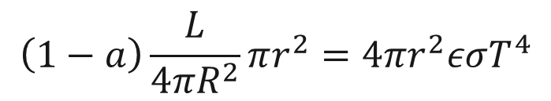



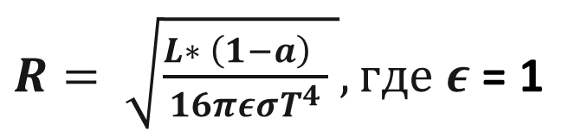
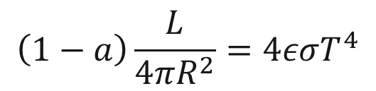
Преобразования
$$\left(1−a\right)Aπr^{2}=4πr^{2}εσT^{4}$$
$$\left(1−a\right)\frac{L}{4πR^{2}}πr^{2}=4πr^{2}εσT^{4}$$
$$\left(1−a\right)\frac{L}{4πR^{2}}=4εσT^{4}$$
Результат
$R= \sqrt{\frac{L∗ \left(1−a\right) }{16πεσT^{4}} }, где ε$ = 1
$$T_{min} =203 K$$
$$T_{max}=269 К$$

Slide 6
Оценка зоны обитаемости для других звезд
4%
96%
Ход работы программы

Slide 7
Зависимость ЗО от спектрального класса
Спектральный класс | Всего планет | Потенциально обитаемые | Соотношение
T | 1 | 0 | 0%
L | 1 | 0 | 0%
M | 263 | 19 | ~7%
K | 408 | 16 | ~3%
G | 479 | 45 | ~9%
F | 173 | 9 | ~5%
A | 15 | 0 | 0%
B | 8 | 0 | 0%
O | 0 | 0 | 0%

Slide 8
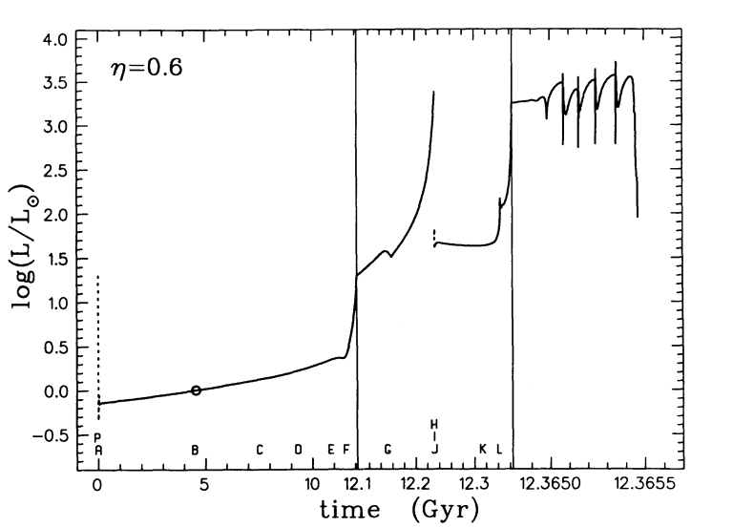
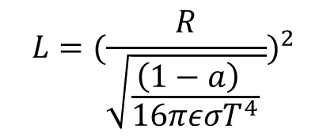

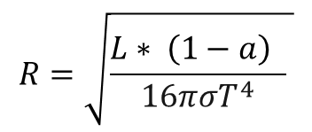


Влияние эволюции звезды на ЗО
$$R=\sqrt{\frac{L∗ \left(1−a\right) }{16πσT^{4}} }$$
$$L=(\frac{R}{\sqrt{\frac{\left(1−a\right) }{16πεσT^{4}} }})^{2}$$
1.249 $L_{⨀}$ (24,8%)
$$R_{min}=\text{1} а.е.$$
$$R_{max}=1.76 а.е.$$
~2.8 млрд лет

Slide 9
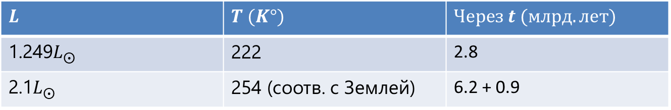
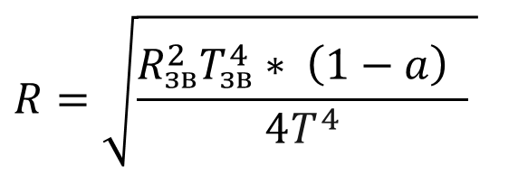
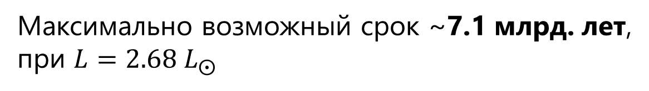
Будущее Марса
$L$ | $T (K°)$ | $Через t (млрд. лет)$
1.249$L_{⨀}$ | 222 | 2.8
2.1$L_{⨀}$ | 254 (соотв. с Землей) | 6.2 + 0.9
Максимально возможный срок ~7.1 млрд. лет,
при $L=2.68 L_{⨀}$
$$R=\sqrt{\frac{R_{зв}^{2}T_{зв}^{4}∗ \left(1−a\right) }{4T^{4}} }$$

Slide 10
Выполнение цели и задач:
Цели и задачи достигнуты. Была выведена, обоснована и использована формула для вычисления зоны обитаемости, а в процессе работы получены уникальные данные.
Выводы из практической части:
Оценены границы ЗО у 1760 звездных систем.
Уточнен общий шанс нахождения планет в пределах зоны обитаемости (~ 4%).
Через 7.1 млрд лет солнечная система физически перестанет быть обитаемой.
Появилась основа для построения общий теории о благоприятных условий на экзопланете.

Slide 11
Последние доработки:
Рассмотрена мощность приливного разогрева недр спутников Энцелада и Европы.
Дальнейшие исследования:
Возможности человека повлиять на зону обитаемости
Построение динамической модели её эволюции

